Slide 1
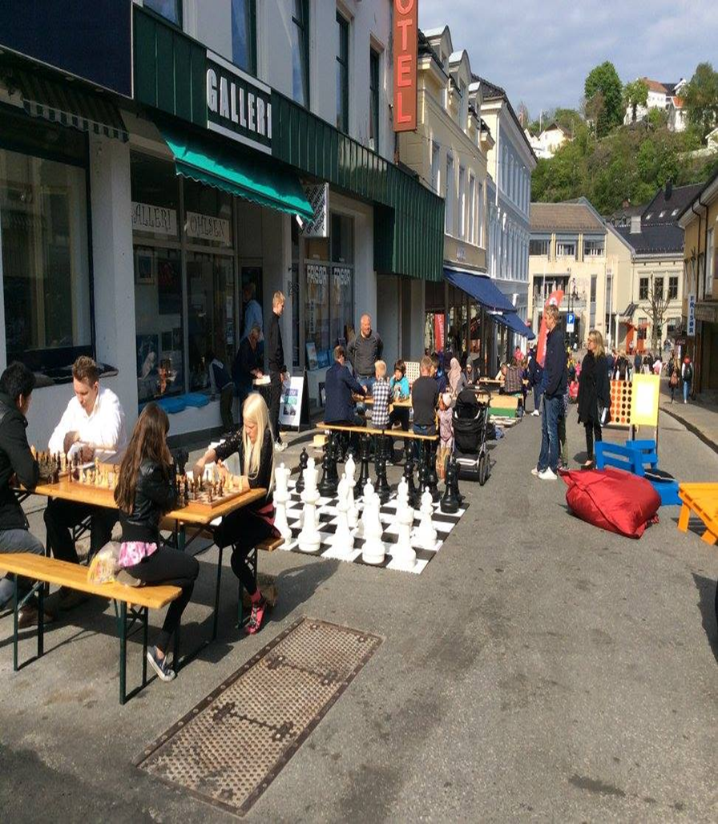
Med hjerte for levende lokaler og for Arendal
SAMMEN OM BYEN
Norsk Planmøte 2018
Lisbeth Iversen - Prosjektleder LL-A og Leder MHFA-nettverket.
Offentlig PhD-kandidat AHO.

Slide 2
Sikrer planloven bred medvirkning og gode resultat?
Planloven er en prosess- og prosedyre-lov
Den måler ikke resultat.
Hvordan kan vi i større grad søke å spore merverdien av bred medvirkning i planlegging?
Forvaltnings- og kommunerollen er i transformasjon, påvirket av ulike forvaltningsreformer og endringskrefter som klimaendringer, internasjonale økonomiske strømninger og markedskrefter, og en utvikling mot en mer markedsorientert, nettverksbasert og samskapende kommune(Kommune 3.0), setter planlegging og byutvikling under ekstra stor press. Høy aktør-og sakskompleksitet.
Endringstakten i mange av disse prosessene er stor, noe som også kan skape et tidspress som kan utfordre muligheten for helhetlige og demokratiske prosesser som fremskaffer nok kunnskap i steds- og byutviklingsprosjekt.

Slide 3
Mange endringskrefter og diskurser:
Globalisering
Demografiske endringer
Reformer
Nedskalering og demokratisering
Velferdsmodell under press
Lavutslippsamfunnet
Bærekraft…..demokrati-den fjerde dimensjonen
Makt og avmakt
Samskaping og fasilitering
Sammenhengsforståelse og felleskapsledelse
Den kompakte byen-og hva med kvalitet og rom for mangfold?
Den relasjonelle byen
Byliv, bymiks, attraktivitet og vitalitet
By- og stedsforming-arkitektur-infrastruktur-innovasjonskultur.
Arkitektur versus byggeskikk
Kunnskap versus visdom til å forvalte kunnskap
Endringsvilje og forandringskompetanse
Det digitale og sosiale
Økonomi versus ressurser
Står vi overfor et paradigmeskifte – nye behov, ny mentalitet og vitalitet?

Slide 4
Status for norsk offentlig planlegging:
Ca. 90% av offentlige planer er satt ut til markedsaktører.
Dette er unikt for Norge.
Forskning viser at det er lavere interesse for innbyggerinvolvering blant konsulenter, enn blant offentlige planleggere. (Hanssen, G. and Falleth, E.I. 2014).
Det ser ut til at offentlig sektor opplever utfordringer knyttet til funksjonsfeil i markedet, og det å sikre viktige felles goder som tilgang til sosial infrastruktur, fellesrom,sol, lys og utsikt i boligprosjekt. (DEMOSREG, 2005-2010).
Hva kan både kommunene og konsulentene gjøre for å endre på dette?
Hvordan sikre sosial,økonomisk, mljømessig og demokratisk bærekraft, innbyggerinvolvering, skaperkraft, innovasjon og samskaping?

Slide 5
Kommunens roller: forvalter lovgiver eier bestiller tilrettelegger fasiliterende aktør, i samarbeid med innbyggere og utbyggere.
Samarbeid, samskaping, relasjoner og ulike roller, og rom for forskjellighet, mobilitet og fleksibilitet.
Organisering og steds-ledelse, mål, mestring og mening.
Er planleggingssituasjonen kompleks, komplisert, kaotisk eller enkel?

Slide 6
Stedsledelse:
Limet som får ting til å henge sammen
kunnskap og lederskap
felleskapsledelse
sammenhengsforståelse
aksjonsrettet tilnærming og dynamisk organisering
digital teknologi og digital tilgjengeliggjøring
utfordringer eller muligheter
Stedsinnovasjon:
verktøy og rammer som skaper erfaringer, eksperimenter og differensiering ( Skreddersøm- ikke maskinsøm)
Steds «markedsføring»- få fortellingene ut « der»
Kjært barn har mange navn: branding, markedsføring, merkevarebygging, destinasjonsutvikling…omdømmebygging
og/ eller …tilhørighet og identitet, stedsbilder…stedsfortellinger

Slide 7
Konflikt- og skepsis-håndtering… hvordan er møte-formen og hvor møtes man? Hvordan er makten i rommet?
Innbyggerdrevne design-prosesser må få rom.
Kjenner man problemet og problemstillingens karakter?
Kompleks: årsak og virkning sammenfaller gjerne bare i retroperspektiv. Uforutsigbart
Testing som metode er ofte det beste, prøve og feile…midlertidighet…
Komplisert: Årsak og virkning er separert over tid og rom..mange variabler
Analyserbart og gjenkjennbart ved litt undersøkelser
Kaotisk: Uklar årsak og virkning
Tilnærming: Man må handle, gå inn i situasjonen/ ut i området, observere, agere, håndtere…
Enkel:
Årsak og virkning kan gjentas og er forutsigbare.
Kjente forhold.
Tilnærming: kategoriesere utfordringer og virkninger og jobbe målrettet med forebygging

Slide 8
Helhet og nærhet
Hvilket blikk, hvilke perspektiv og hvilke samarbeidsmodeller må være tilstede for å stimulere til, og legge til rette for, aktiv sivilsamfunnsmobilisering, innbyggerinvolvering og medvirkning i kommunale planprosesser, steds- og byutviklingsprosjekt?

Slide 9
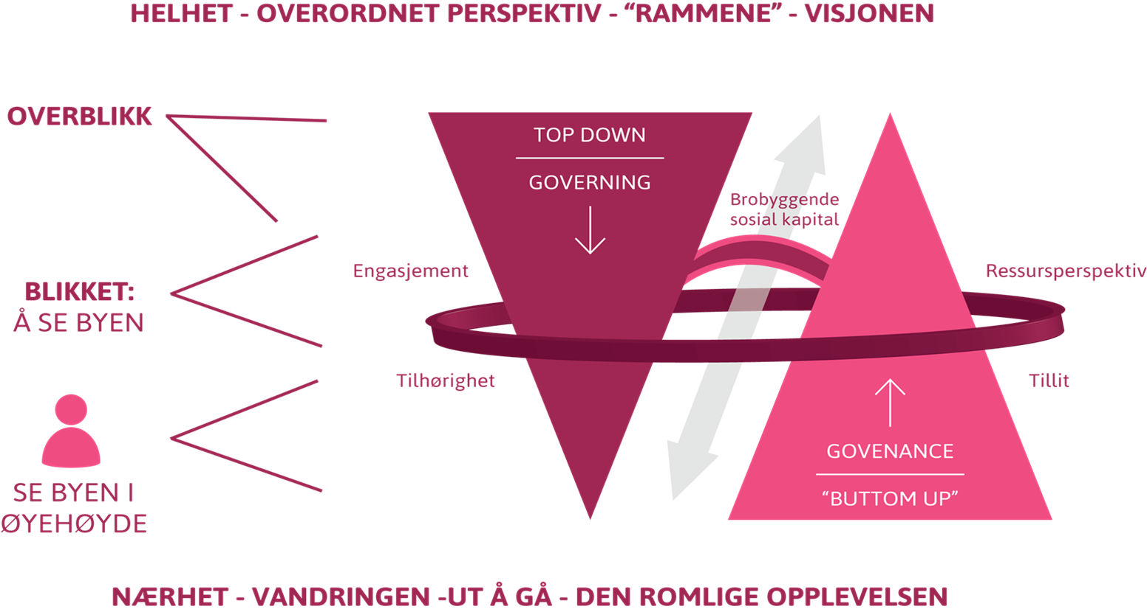

Slide 10
Hvordan skape levende lokaler i et historisk bysentrum, hvor det meste er utbygd?
Hva har skjedd i Levende Lokaler-Arendal prosjektet, og hvordan har vi jobbet?

Slide 11
Forankring
Felles forståelse
Fortellinger
Fellesskapsledelse
Forhandling
Forandring
Levende Lokaler-Arendal
Arendal Kommune er prosjekteier.
Prosjektet ledes av Lisbeth Iversen i nært samarbeid med en Partnergruppen.
Elin Lunde var prosjektleder i første fase.
Partnergruppen består av: Geir Skjæveland, Kommunalsjef
Linda Sætra, Kultursjef
Lisbeth Iversen, leder av Med Hjerte For Arendal-nettverket
Hanne Gulbrandsen, daglig leder for Sentrumsselskapet Arendal By
Cato Litangen tidligere styreleder i Arendal Kulturforum og Kristina Jørgensen, ny styreleder og prosjektmedarbeider i Lilandgården

Slide 12
Muligheter eller vanskeligheter?

Slide 13
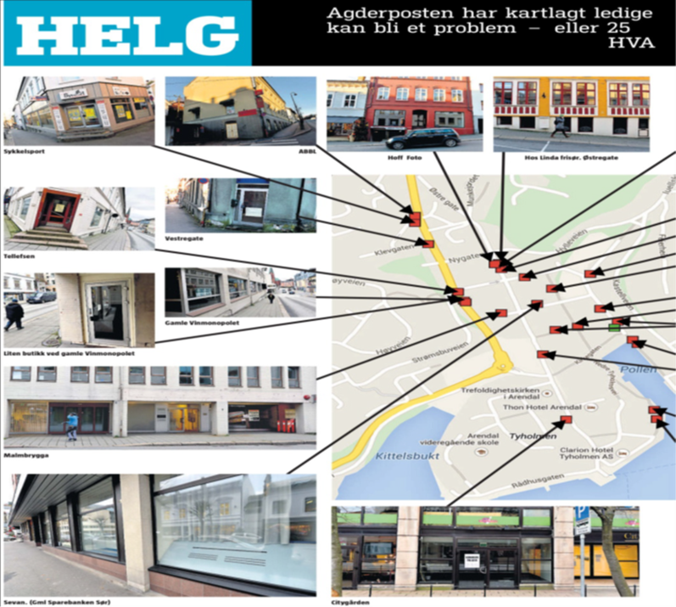
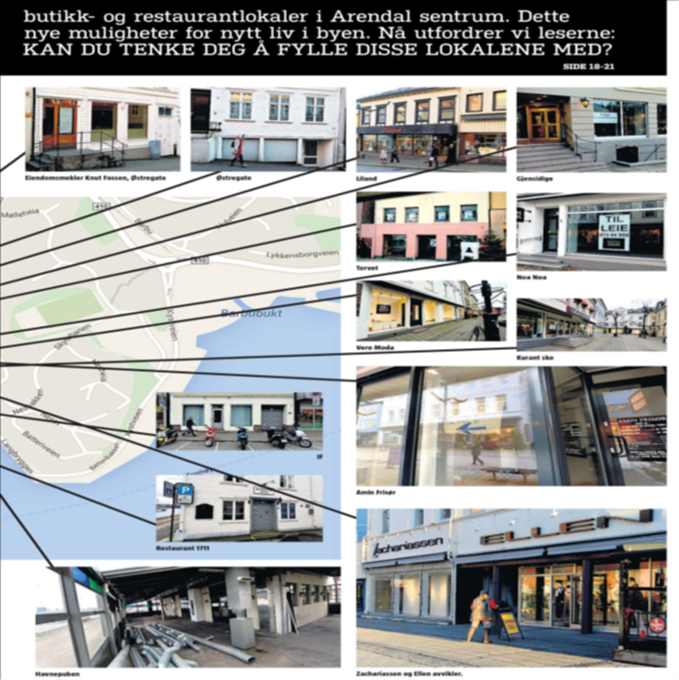

Slide 14
Handler det om å bygge infrastruktur, eller mer om å dyrke frem en
«bry-deg»- kultur ?

Slide 15
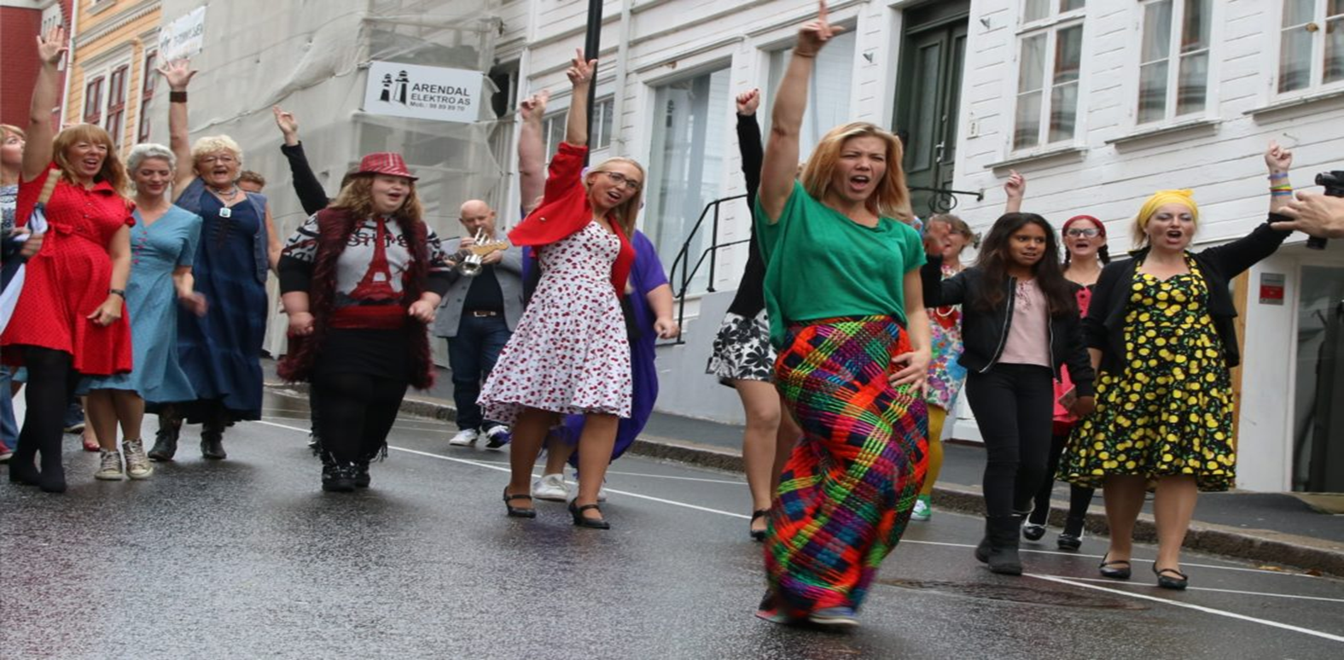
SAMSKAPING

Slide 16
Mange tar ansvar for det som
«ingen» har ansvar for!

Slide 17
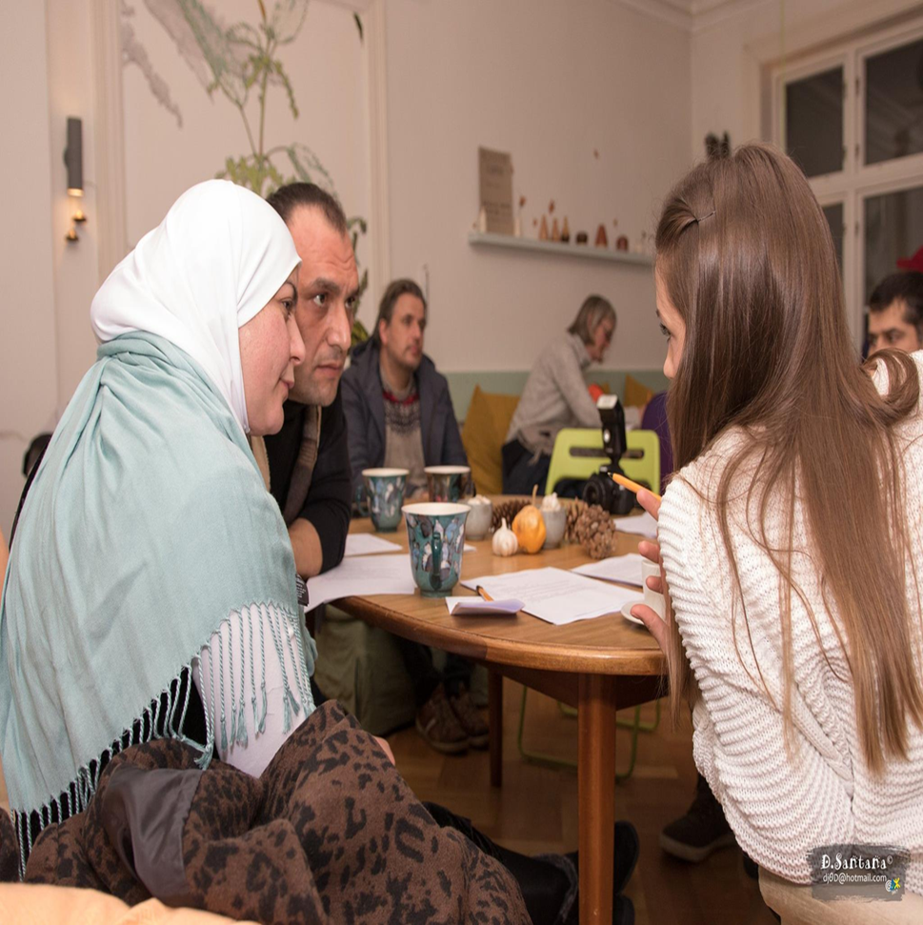
SAMSKAPING
Samskaping, innovasjon og nye løsninger. Hvordan jobbe sammen mot felles mål?

Slide 18
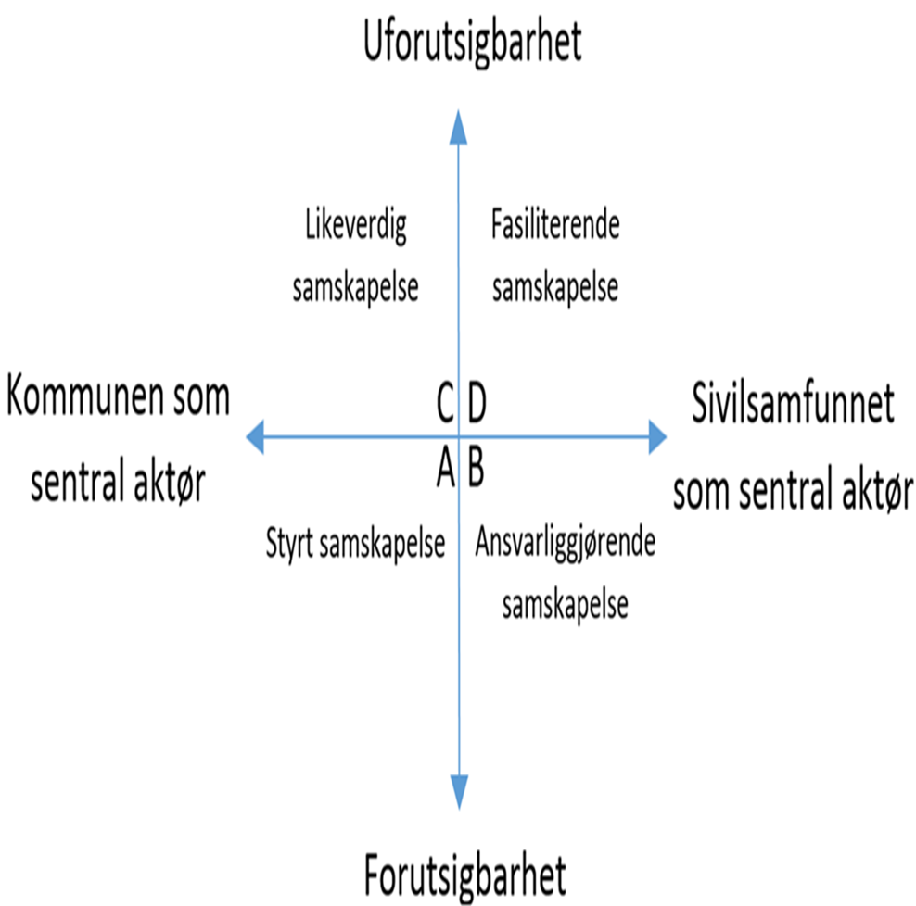
Samskaping eller
Co-creation er noe vi har jobbet med gjennom
Med Hjerte For Arendal- nettverket, inspirert av internasjonal og skandinavisk teori og praksis.
Det finnes ulike former for samskaping.
Kilde: Ulrich, (Guribye ,2016)

Slide 19
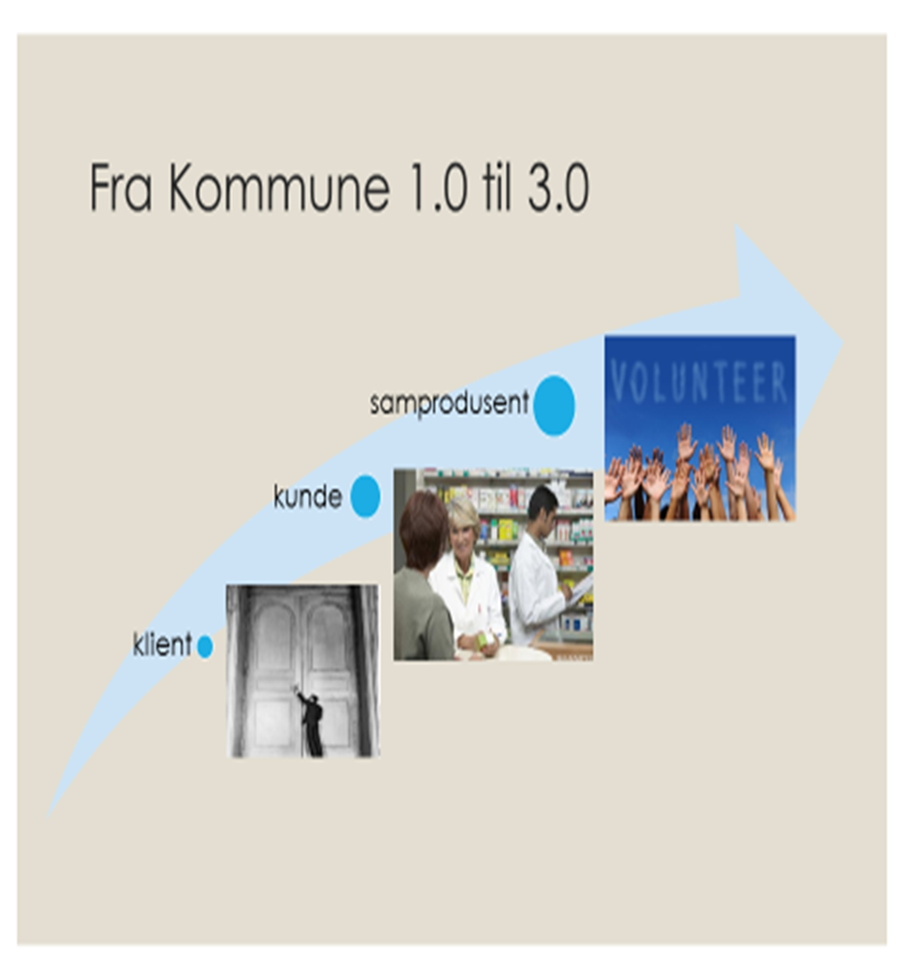
Samskaping
Lånt fra næringslivet: Verdiskaping mellom bedrifter og brukere
Velferdsløsninger sammen med innbyggerne.
Hver deltaker bidrar med ressurser og kunnskap og samarbeider for å finne løsninger på felles utfordringer.
Men hva er kommune 3.0?

Slide 20
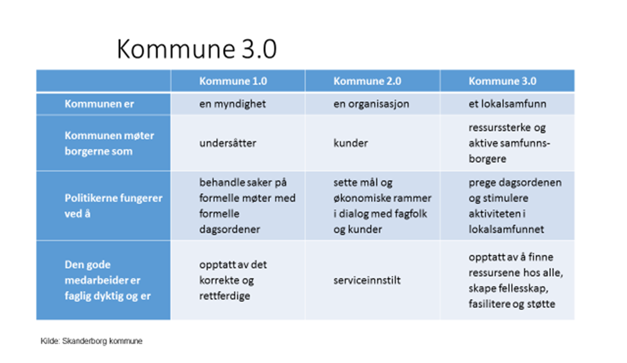
Kommune 3.0

Slide 21


Kommune 3.0 er en kommune som tilrettelegger for, anerkjenner og spiller på lag med sivilsamfunnet, frivilligheten og medborgerne
En god by og bærekraftig kommune, må bygges på mennesker og ressurser i samspill, i åpne og inkluderende nettverk, som kobles gjennom en styrking av brobyggende sosial kapital.
En by er også mellommenneskelige relasjoner, empati, en «bry-deg-kultur»,
-og ikke bare fysisk infrastruktur.
Tiden for handling er nå! Vi må alle «ut og gå»:
«En av de viktigste reiser man kan foreta er den som har til mål å møte en annen på halvveien.» (ukjent ordtak.)

Slide 22
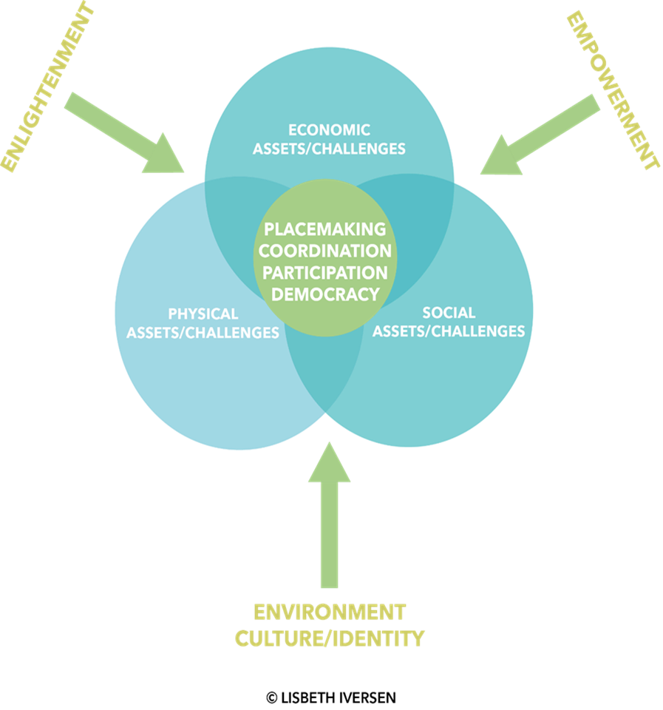
Velferd, sosial, miljømessig og økonomisk bærekraft må sees i sammenheng:
Å gi folk mulighet til medvirkning (empowerment), å skape en kultur for samskaping og styrke lokal identitet ( cultural environment and identity) og kunnskaps- og opplysningsarbeid (enlightenment), er avgjørende rammebetingelser
"Vi fyller tomrom og bygger broer over mellomrom"

Slide 23
Visjoner og
Ambisjoner:
Det handler om noe større enn oss, noe felles, om BÆREKRAFT og VÆREKRAFT… kraften som bærer?

Slide 24

Med Hjerte for Arendal er et nasjonalt pilotprosjekt:
Forankret i Stortingsmeldingen nr. 29; « Morgendagens Omsorg»:
Under 4.5.3, nasjonal strategi for frivillig arbeid på helse- og omsorgsfeltet finner vi MHFA omtalt i faktaboks 4.6;
I Arendal er det gjennomført en omfattende kartlegging av behov og muligheter internt i kommunen og i de fem organisasjonene Kirkens Bymisjon, Røde Kors, Nasjonalforeningen for folkehelsen, Blå Kors og Frelsesarmeen.
Målet er å utvikle en bærekraftig samarbeidsmodell som vil være med på å utvikle medborgerskap og velferd gjennom et nytt samspill mellom ideell sektor, frivillige organisasjoner og offentlig sektor i Arendal kommune. Hensikten var å se på mulighetene for å virkeliggjøre det NOU 2011.11 «Innovasjon i Omsorg» kaller for «Den andre samhandlingsreformen».
Fokus der er på offentlig sektors samspill med nettverk og lokalsamfunn for å mobilisere ressurser.

Slide 25

Vi er:
Samarbeidsforum- et nettverk med flere hundre aktører
Samarbeidsråd
Leder- oppsøkende og utegående, kobler og koordinerer
Arbeidsutvalg
Faglig ressursgruppe
Aksjonsrettede arbeidsgrupper

Slide 26

Kommunen og sivilsamfunnet i samarbeid med forskningen:
Modellen er utviklet på bakgrunn av systematisk innhenting av erfaringer fra MHFA og andre kontekster i samarbeid med Agderforskning, Trøndelag Forskning og Utvikling og Marselisborg Centeret i Danmark.
( OFFRI- prosjektet. https://www.agderforskning.no/wp-content/uploads/2016/10/FoU-rapport-3-2016-endelig.pdf
)

Slide 27
Hvor er vi nå?
Samarbeidet har utviklet seg til et organisk klyngenettverk.
Over 100 lag og organisasjoner, menigheter og foreninger, er blitt med i nettverket. Mer enn 500 aktører og foreninger står på nettverkslisten.
Det overordnete målet er å styrke sosial inkludering gjennom deling av kunnskap og etablering av inkluderende møteplasser og aktiviteter, for å skape tiltak mot ensomhet, fremme folkehelse, og forebygge fattigdom og marginalisering, gjennom medvirkning og samspill på tvers av generasjonene.

Slide 28
Det handler om å gjenreise kraften, lokaldemokratiet og økonomien i et lokalsamfunn- gjennom invitasjon, kunnskapsdeling og kommunikasjon!
John P. Kretzmann og John L. MCKNIGHT
« Building Communities from the inside out- A path toward finding and mobilizing a Community’s assets» (ABCD- metoden).
Å forløse individenes kapasitet og ressurser
Å forløse kraften i lokale organisasjoner og foreninger
Å få identifisert og engasjert lokale lag og organisasjoner i partnerskap for å styrke lokalsamfunnet
Å gjenreise økonomien i lokalsamfunnet
Å igangsette et ressursbasert samfunnsutviklingsprosjekt lokalt

Slide 29

Tjenende lederskap:
Tjenende ledelse som et prinsipp:
Denne typen horisontalt lederskap fokuserer altså primært på partenes behov, utvikling og egenmestring (empowerment) fremfor tradisjonell styring gjennom kontroll og delegering. Vi benytter gjerne analogier fra gartneryrket, der det å dyrke frem, vanne, styrke, høste fremstår som sentrale oppgaver for å gi aktørene fred til å la prosjekter og ideer modnes, ta ansvar for avlingen selv, og for at det skal spire og gro.

Slide 30
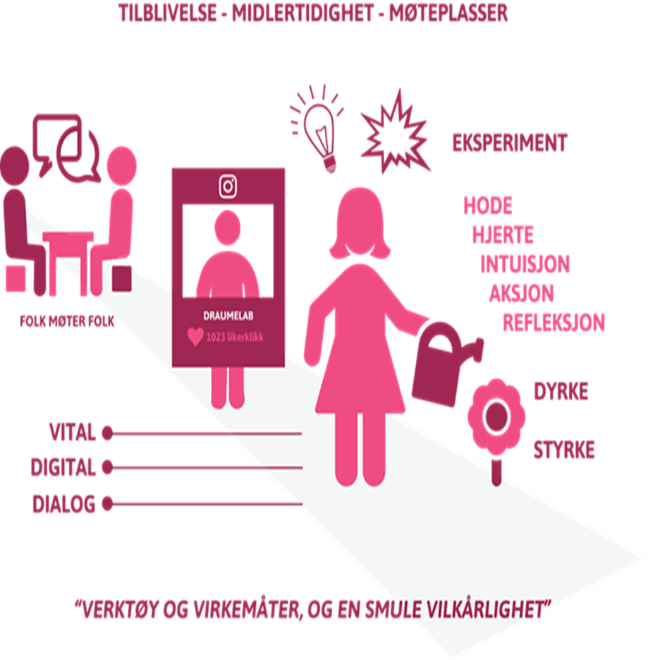
Hvordan jobber vi?
Vi går ut der “de andre” er og dyrker frem og styrker lokalt lederskap, eierskap og lokalsamfunnets muligheter for å forvalte sine ressurser.

Slide 31
Verktøy og virkemidler og muligheter:
Å gå ut som metode…å møte de andre på halvveien- og der de er…?
Dialog og infrastruktur for samtaler og menneskemøter
Samtale om byen, versus debatt…
Verksted, folketråkk, barnetråkk, eksperiment, taktisk urbanisme og midlertidighet
Viktig å håndtere både fakta og følelser?
Medskapere og stedskapere

Slide 32

Vi deler:
Møteplasser
Kunnskap
Erfaring
Ideer
Utstyr
Byrom
Tomme rom
Kurs
Ressurser
….og bygger tillit og bedre forståelse…

Slide 33
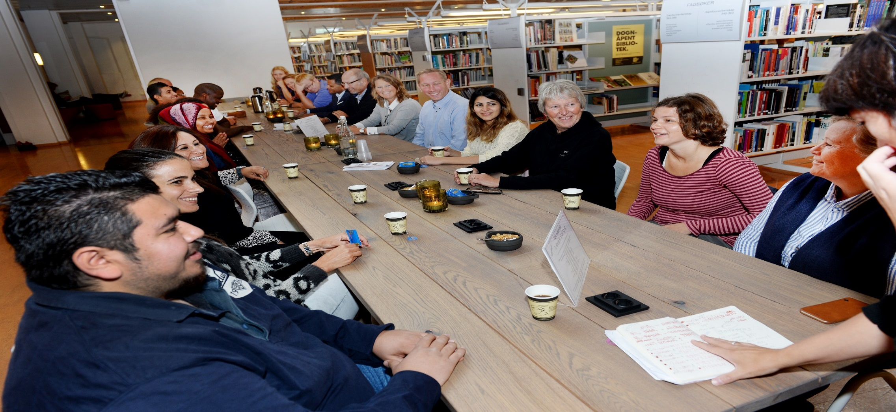
Folk møter Folk:
Vi deler hverandres tid, erfaringer og opplevelser rundt et langbord på biblioteket. Et samarbeid mellom Arendal Voksenopplæring, Arendal Bibliotek og Med Hjerte For Arendal.

Slide 34
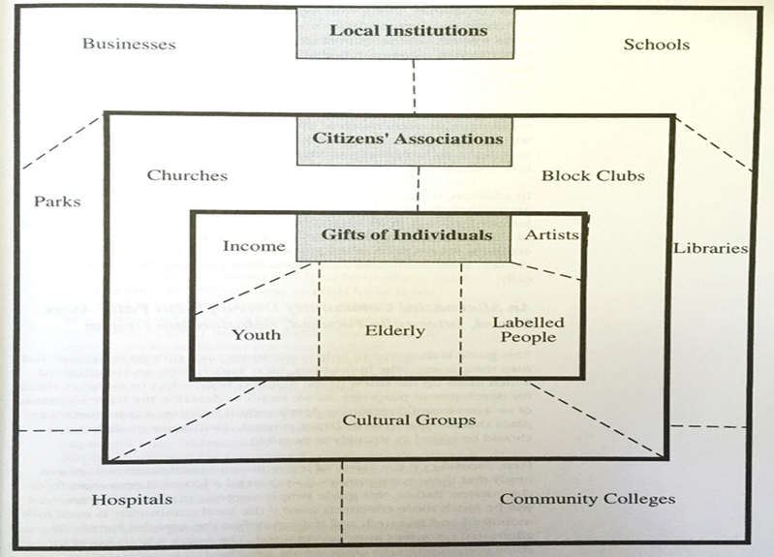
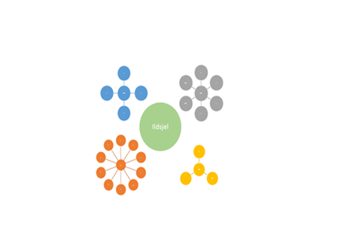
Ressurskartlegging og kobling av aktører……

Slide 35
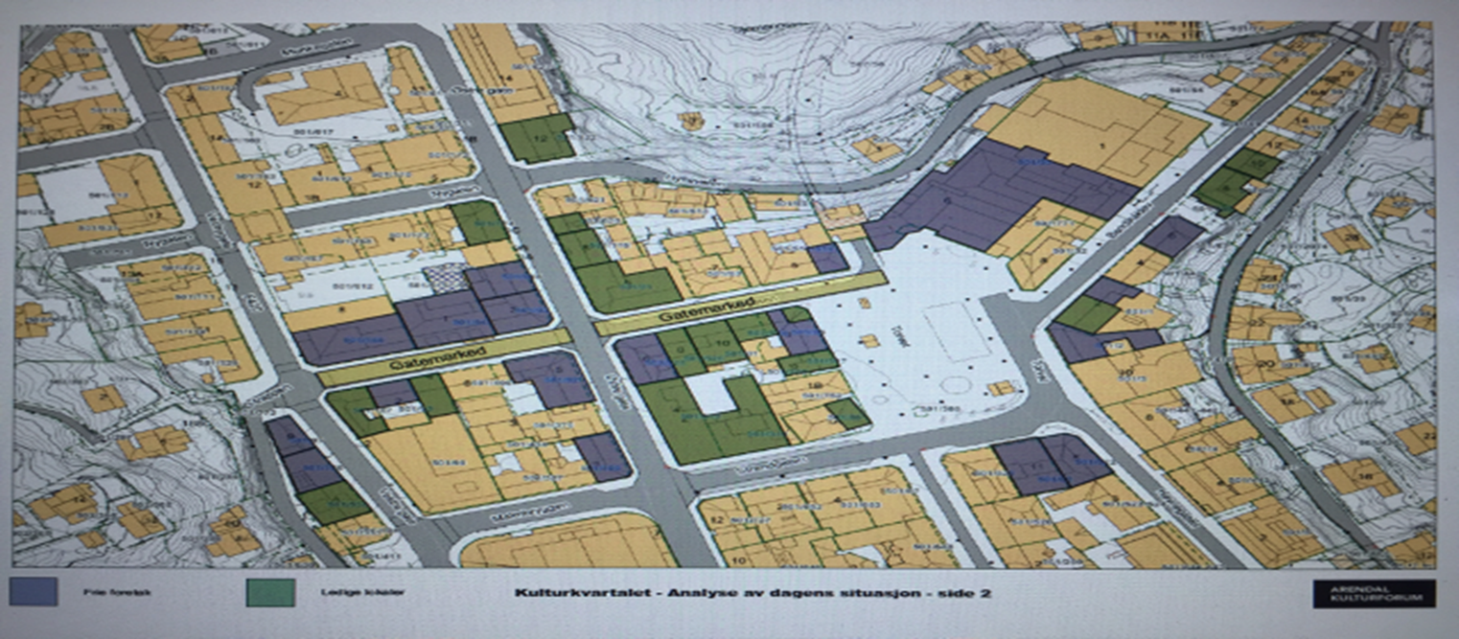
Det handler om kartlegging, lokal kunnskap og kobling mellom aktører

Slide 36
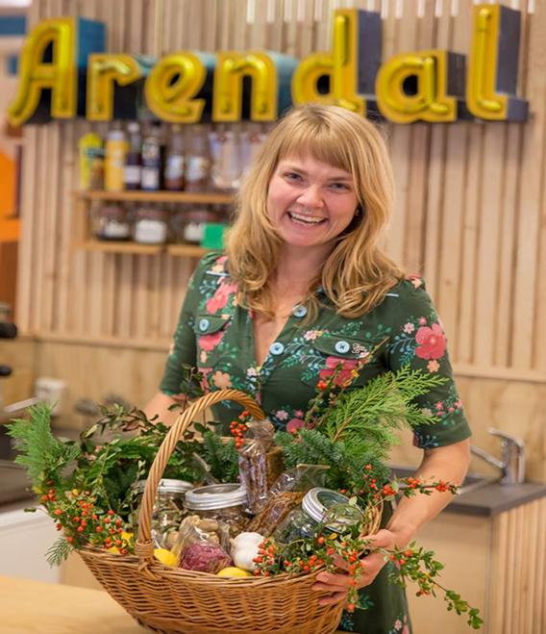
Natur og
Innovasjonskultur –
Ressurser i Samspill, og nye MULIGHETSROM

Slide 37
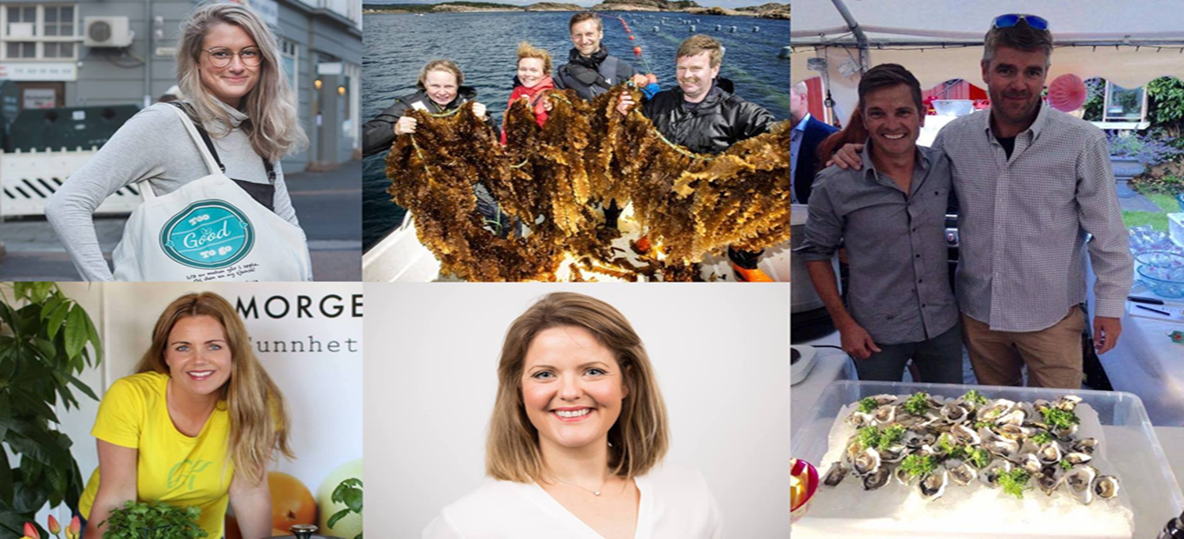
CO-WORKING, DELINGSØKONOMI OG BYØKOLOGI

Slide 38
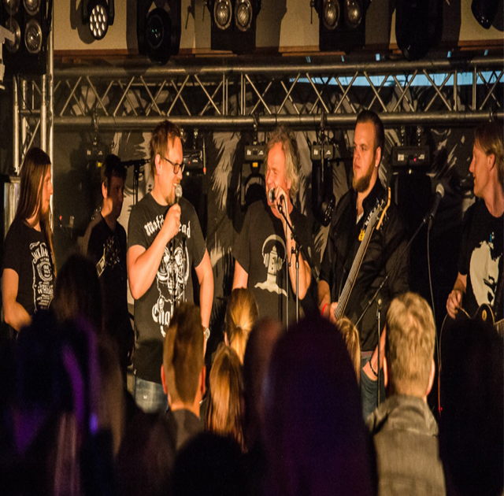
Spille
Leke
Lære
Lage

Slide 39
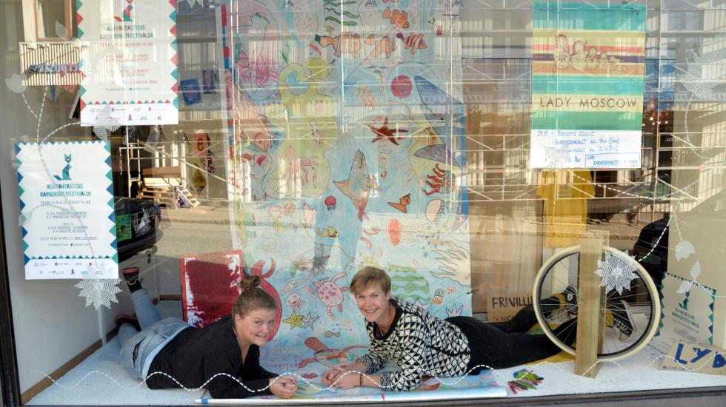
Informasjon
Kommunikasjon
Aksjon
Innovasjon:
Eksperimentere.. filosofere, navigere…
«Handlinger skaper holdninger!»
Foto Liv Ekeberg

Slide 40
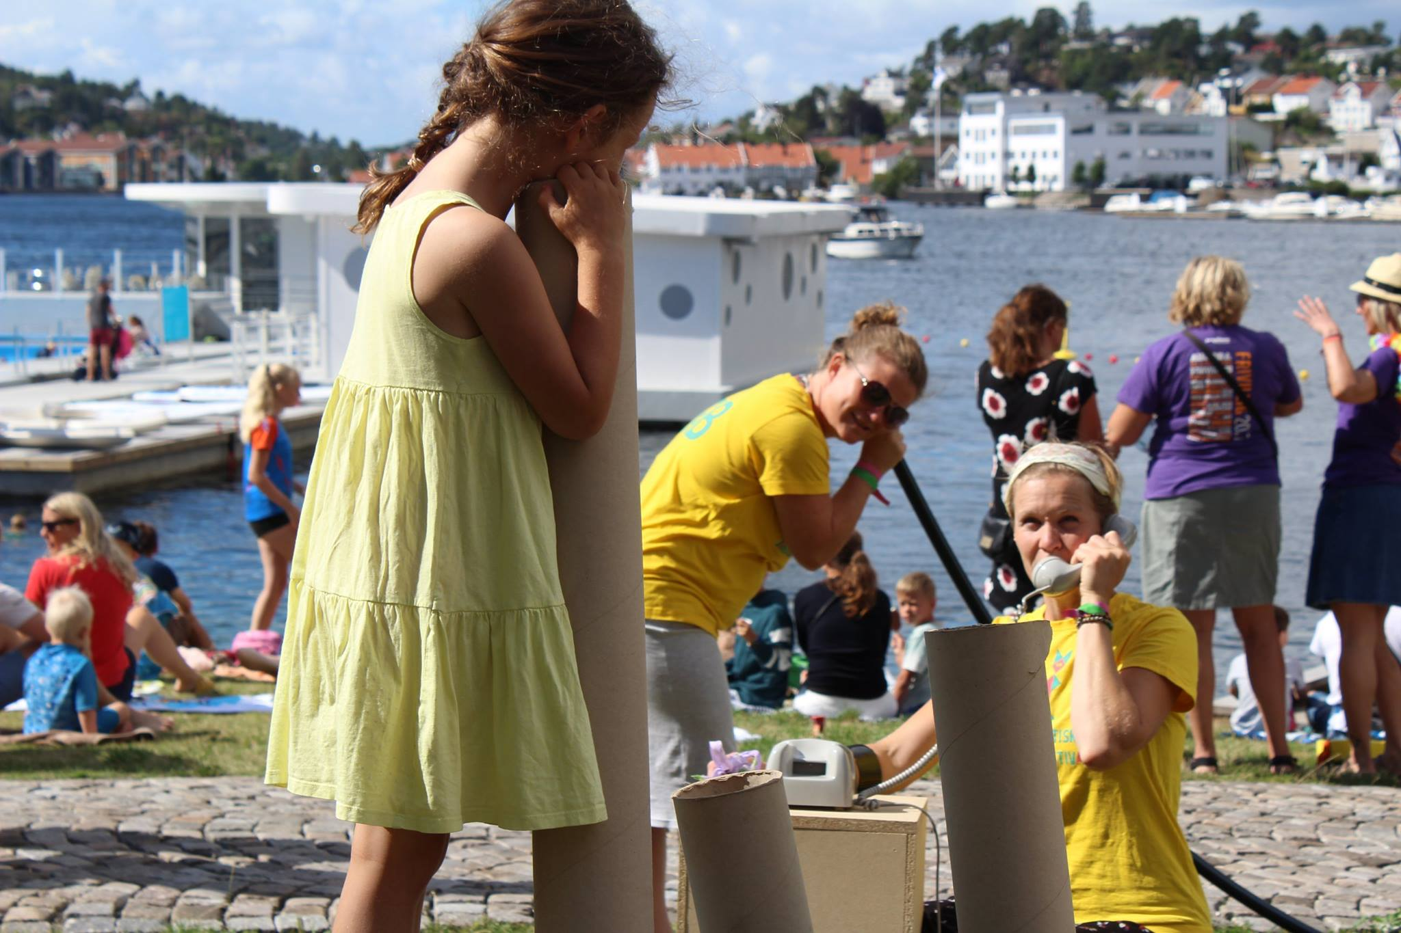
Kunsten viser vei

Slide 41
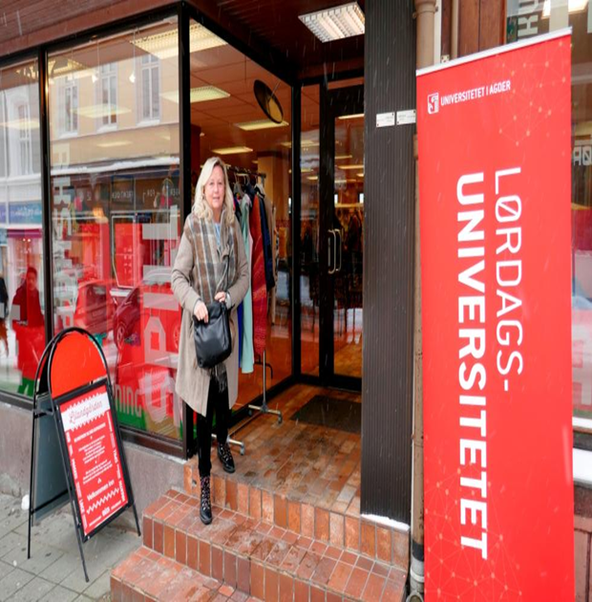
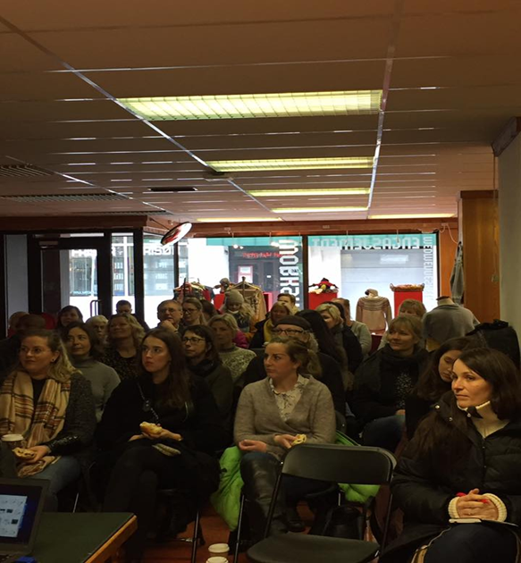

Slide 42
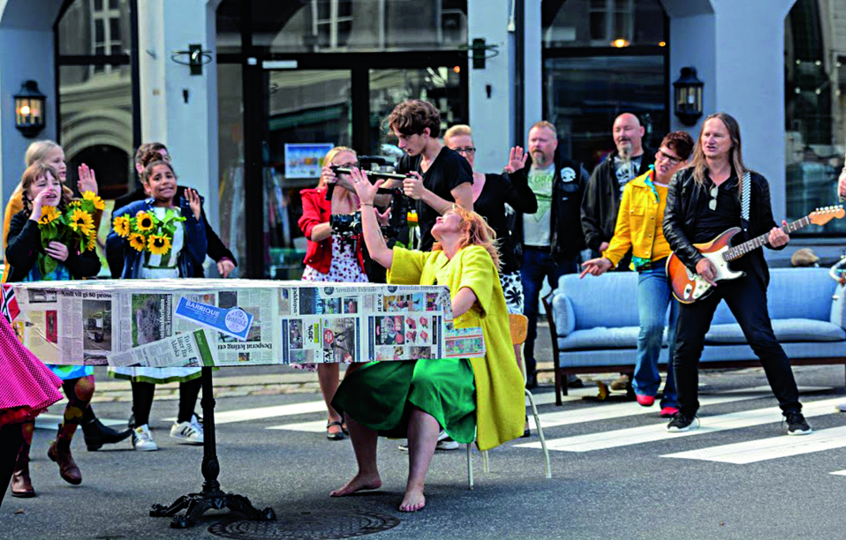
Mobilisering
Fellesskap
Følelser

Slide 43
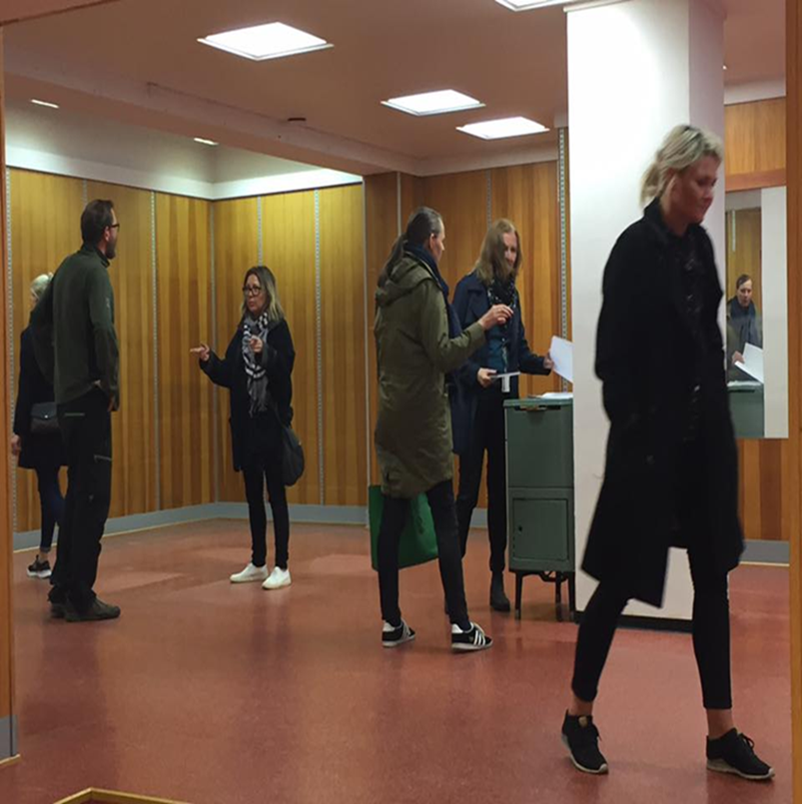
Det handler om at Folket slepper til, og om en kombinasjon av «historiske røtter og fremtidsføtter»

Slide 44
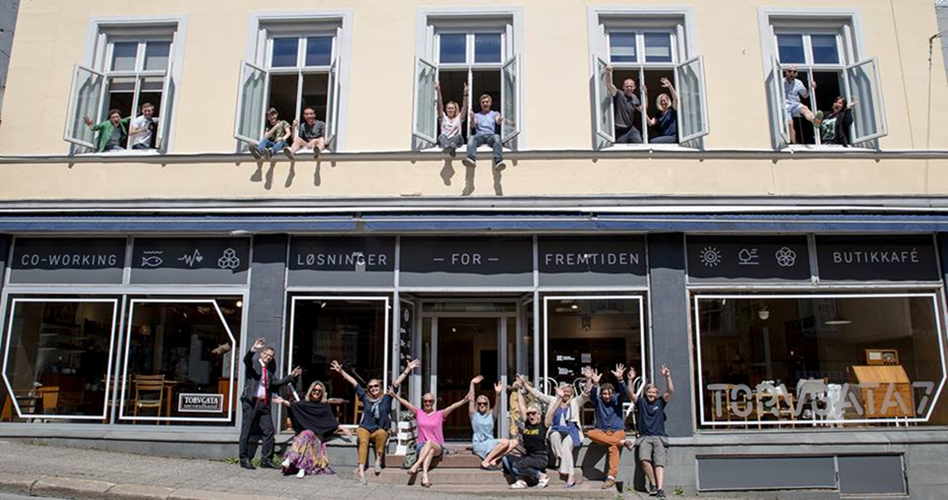
«Fra sentrumsdød til SENTRUMSGLØD!»

Slide 45
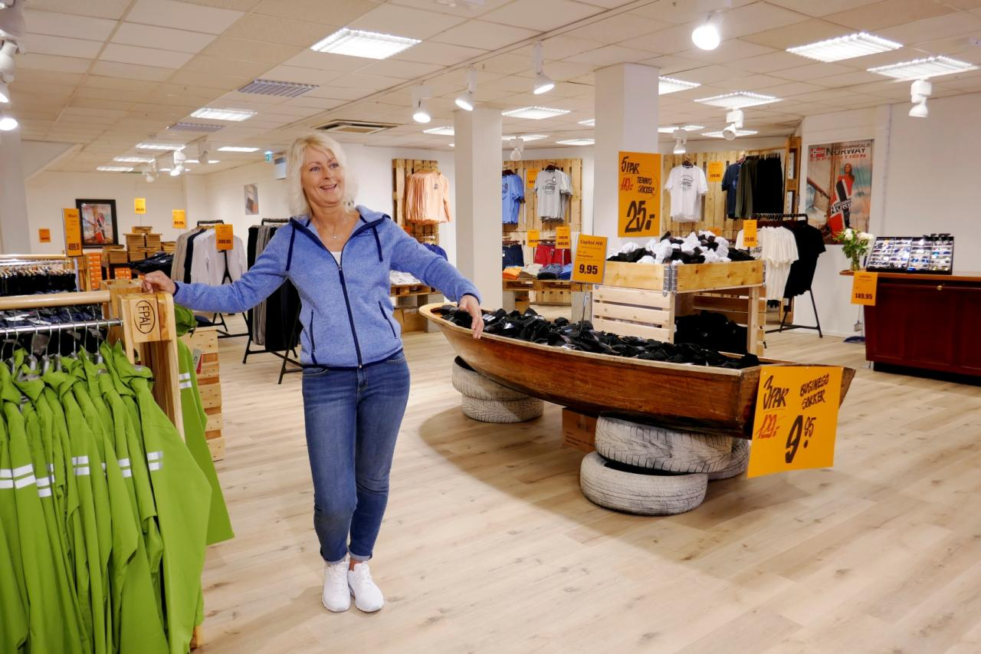
"Nå blomstrer sentrum igjen»
«Nå er alle lokalene i sentrum fylt opp: Disse sikret seg de to siste»
Agderposten 13.04.2018
PS!......er det noen som har noen ledige lokaler i sentrum?
Foto Inger Stavelin

Slide 46
Utfordringer?

Slide 47
Tillit må skapes- den kan ikke kjøpes!
Man er aldri ferdig med å dyrke og høste, vanne forhandle, oppklare og trøste….
Visjoner er viktige, men vi streber ikke etter en kunstig « by-harmoni»…men verktøy, virkemidler, metoder og møteplasser for kontinuerlig konflikthåndtering, friksjonsvurdering og påfyll for virkekraft, værekraft, bærekraft og steds-energi……..
Kompetanse og kunnskap må formidles begge veier, og forutsetter både tid og tillit.
Dette er sentrale tema i PhD prosjektet jeg jobber med ved AHO, med NIBR som biveiledning.
Kompetanse, kunnskap, utdanning, videreutdanning og livslang læring
Erfaringsbasert kunnskap må også være med

Slide 48
Veiviser til mobilisering, fasilitering og samskaping:
Å bli invitert og etterspurt
Skape tillit
Koble aktører
Bruke tid
Avklare roller
Anerkjenne og synliggjøre
Dele kunnskap…..og veien blir til mens vi går!
Brobyggende sosial kapital og en fasiliterende og tjenende fellesskapsledelse bygger nye broer og dyrker frem nye muligheter!
Oversettende rolle som søker å bringe kunnskap og informasjon mellom aktørene på en diskursiv måte, for å bygge bro mellom det institusjonaliserte planleggingssystemet i en kommune, og de mer dynamiske, og mobiliserende innbyggerdrevne prosessene og initiativene?

